Slide 1
KB Storage 물품 관리 프로그램
기획안
1조
조원: 송진영,이승원,우종훈

Slide 2
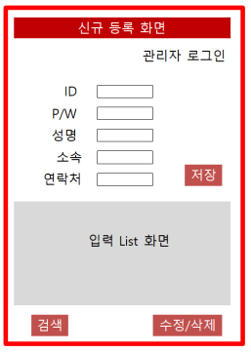
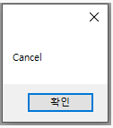
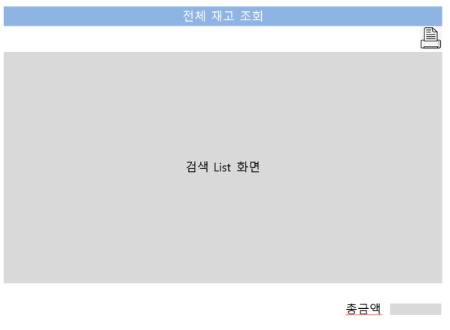
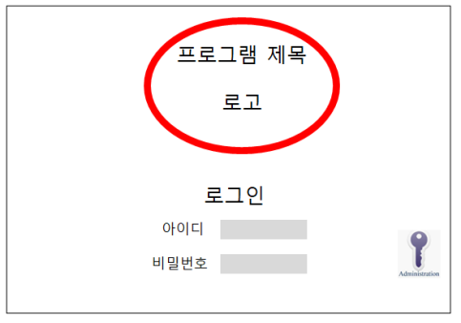
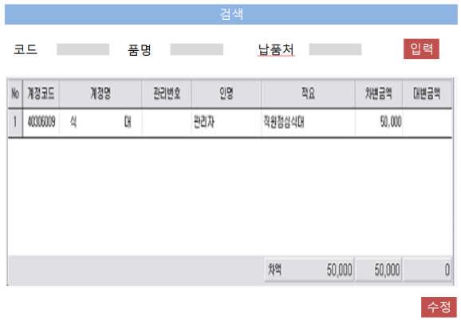

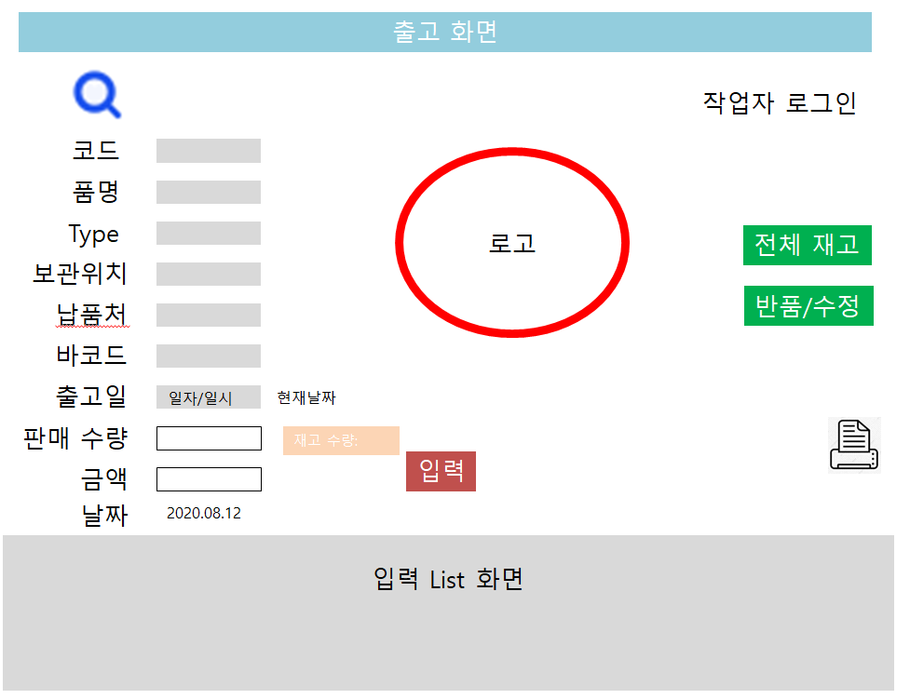
출고 화면 LayOut
검색 에러 화면

Slide 3
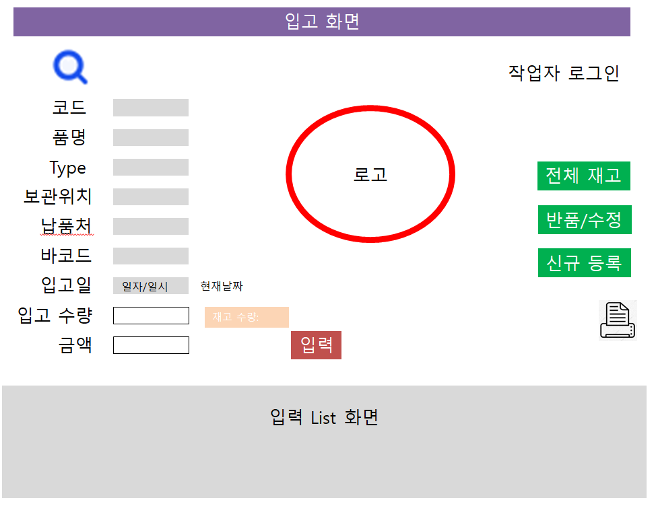
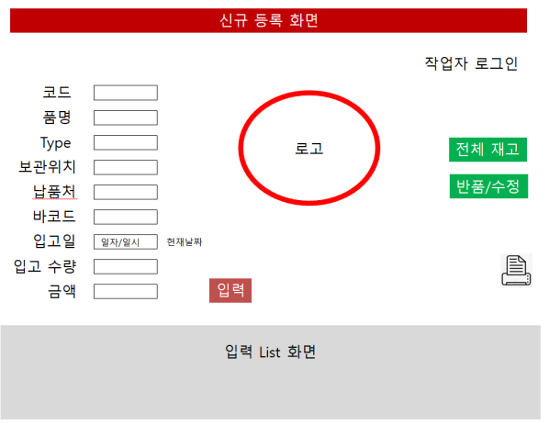
입고 화면 LayOut
검색 에러 화면

Slide 4

세부 LayOut
프로그램 제목
로고
로그인
아이디
비밀번호

Slide 5


출고 화면
작업자 로그인
코드
품명
규격
로고
전체 재고
보관위치
납품처
반품/수정
출고일
일자/일시
현재날짜
수정 기능 비활성화
판매 수량
재고 수량: 100EA
금액
입력
입력 List 화면

Slide 6
입고 화면
작업자 로그인
코드
품명
전체 재고
규격
로고
반품/수정
보관위치
납품처
신규 등록
입고일
일자/일시
현재날짜
입고 수량
재고 수량: 100EA
금액
입력
입력 List 화면

Slide 7
신규 등록 화면
작업자 로그인
코드
품명
규격
로고
전체 재고
보관위치
납품처
반품/수정
입고일
일자/일시
현재날짜
금액
입력
저장
“DATABASE에 정상 저장 되었습니다.”메시지
입력 List 화면

Slide 8
신규 등록 화면
관리자 로그인
ID
중복검사
P/W
성명
저장
소속
연락처
검색
입력 List 화면
수정
삭제

Slide 9
전체 재고 조회
검색 List 화면
총금액

Slide 10
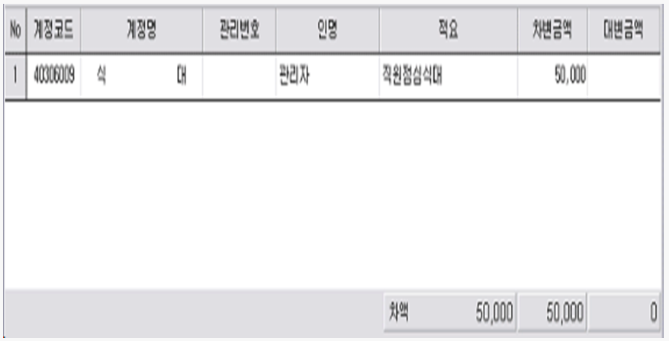
검색
코드
품명
납품처
입력
수정 기능 비활성화
선택

